Slide 1
販路開拓
１．事業領域（ドメイン）決定
２．商品/サービスの売れる仕組みつくり
３．市場戦略
４．販売戦略

Slide 2
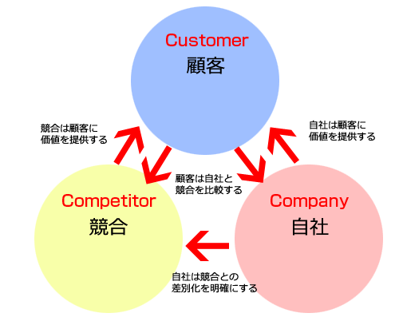
１．事業領域（ドメイン）決定
誰に
企業理念・ビジョン 明確化
顧客
ＳＷＯＴ分析（強み、弱み、機会、脅威）
何を
どのように
■抽出の視点
機会
脅威
強
み
積極的攻勢
差別化
ニーズ
コンピタンス
弱
み
段階的施策
専守防衛
撤退
3C分析
セグメンテーション
ターゲティング
ポジショニング
ＫＳＦ（成功のカギ）

Slide 3
２．商品/サービスの売れる仕組みつくり
左記を考えていくための基本フロー
①市場環境の分析
②狙い目市場・ターゲットの想定
③ポジショニング分析
④想定マーケット分析・評価
⑤商品開発・改良
⑥価格設定
⑦情報発信、広告・宣伝
⑧流通ルートの開拓
◆マーケティングの4P
Product（商品/サービス）
Place（市場）
Promotion（販売促進）
Price（提供価格）
◆ＩＴの活用
インターネットを利用した最新の手法として、コミュニティ・マーケティングがあります。自身のサイトやメルマガ、ブログ、ツイッター等を活用して事業に関わる情報を配信して、共感者や興味を持つ人々から、その興味・関心、有益情報を収集して自身の事業に活かすことです。

Slide 4
３．市場戦略
マーケティングの４Ｐ
商品計画
価格計画
流通計画
販促計画
対面販売かセルフサービスか通信販売かなど、どのような販売方法をとるのか検討します。
また、業種や顧客層にマッチした立地を選びます。
逆に、立地条件に合った取扱商品、販売方法などについても検討します。
（広告、パブリシティ、人的、販促）
ベンチマーク
ヒアリング100人
（事前に顧客をみつける）
仕入については、
何を
商品
必要な設備は何で、いつまでに揃えるか。
売上高を確保するためには、従業員を必要とするのか、家族のみでよいのか検討します。
誰から
どんな条件
＋計画的に
仕入先
現金、買掛

Slide 5
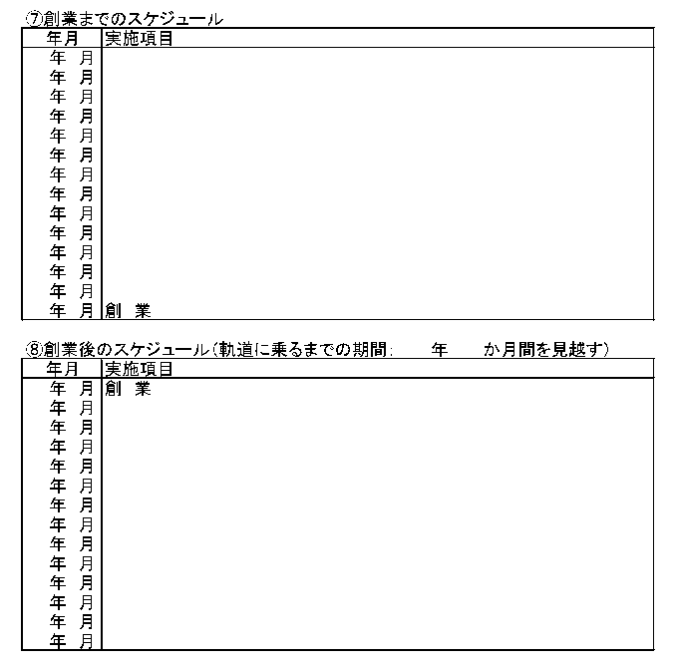
４．販売戦略
売上計画
Ｐ／Ｌ （損益計算書）
Ｂ／Ｓ （貸借対照表）
Ｃ／Ｆ （ｷｬｼｭﾌﾛｰ計算書）
損益分岐点を下げる
・売上を伸ばす
・変動費率を下げる（単価up、変動費down）
・固定費を下げる
開業までのスケジュールと、現在お勤めの方であれば退職の時期も同時に決定します。
・販売・仕入れ計画・事業コンセプトの決定
・事業所・店舗・工場等の決定
・資金調達
・広告・求人
・各種申請・届出
・開業
開業後のスケジュールは、目標達成計画として検討します。
・損益分岐点
・売上達成目標
・利益計画
・店舗拡張計画
ｅｔｃ

